Slide 1

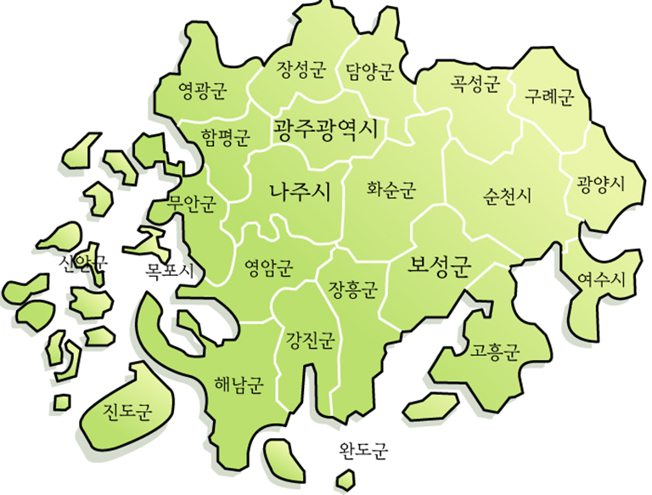


2014 제 13회 KWC 요리대회
내 고향 특산물을 이용한 건강밥상 만들기
여그가
전라도랑께
    발안바이오과학고등학교
김나영 이평화

Slide 2
2014 제 13회 KWC 요리대회
내 고향 특산물을 이용한 건강밥상 만들기
1
동기
2
목표
3
연근 떡갈비
-연근의 효능과 표현
4
콩나물 영양밥
-콩나물의 효능과 젓갈을 이용한 양념장에 대해서
5
고구마 줄기 김치
-고구마줄기의 효능과 전통식으로 김치담그기
6
무화과 멸치 강정
-무화과의 효능과 멸치와의 조화

Slide 3

2014 제 13회 KWC 요리대회
우리들의 동기
내 고향 특산물
“전라도 편”-(우송대회 준비를 하다가)
나영이는 전라도가 고향이신 할머니와 같이 삽니다.
항상 먹는 음식은 전라도 가정식 을 주로 먹고 익숙해져 있습니다. 우송대학교 요리대회를 준비하던 중 나영이가 늘 먹던 음식인 고구마 줄기 김치를 평화가 모르는 것을 보고 놀랐습니다!
“그래! 전라도 음식으로 정했어!”

Slide 4
2014 제 13회 KWC 요리대회
내 고향 특산물을 이용한 건강밥상 만들기
목표
전라도
건강한 밥상
조화
전라도 특산물을 이용하자.
영양학적으로 우수한
건강한 밥상
맛과 색, 조리법이
조화로운 밥상

Slide 5
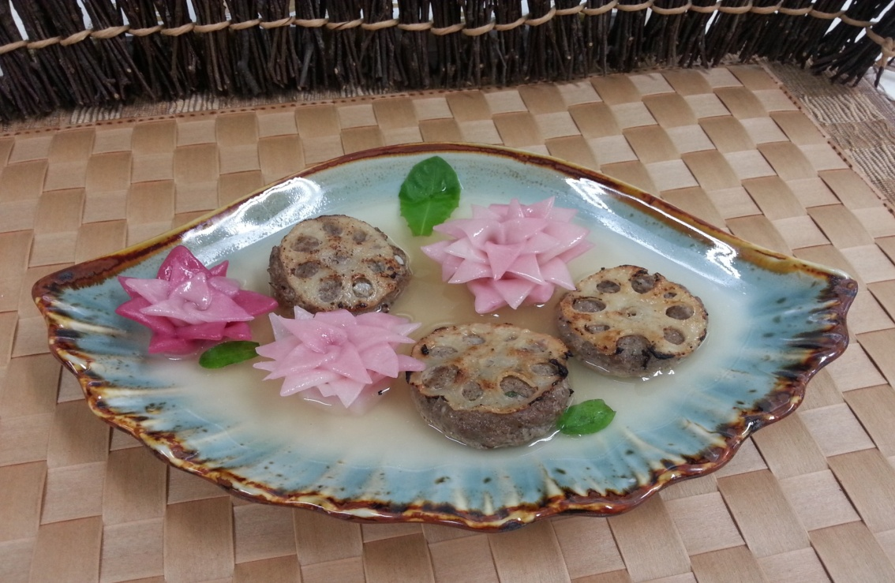
2014 제 13회 KWC 요리대회
1. 연근 떡갈비

Slide 6
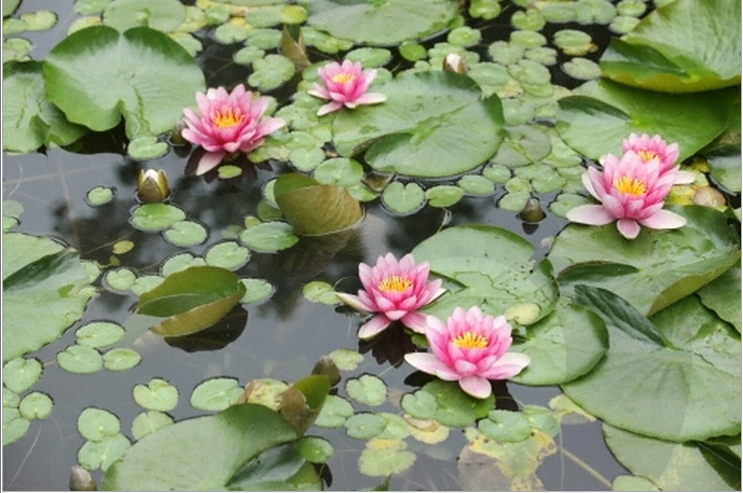
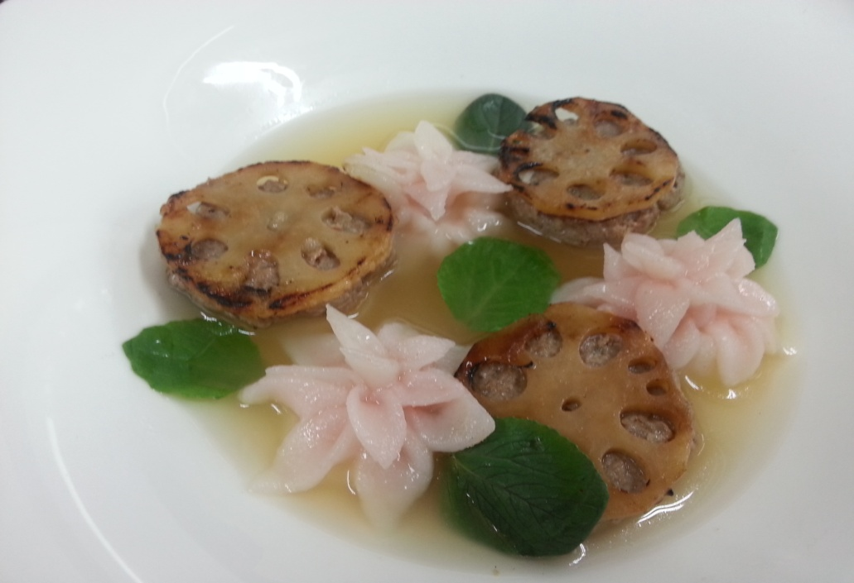
2014 제 13회 KWC 요리대회
1-1 연근의 효능과 표현
연근 떡갈비를 만들기 전에
전라도 덕진의 특산물 연근! 담양의 떡갈비!
노화방지와 콜레스테롤을 저하시켜 고도비만, 각종 성인병 예방
새콤달콤한 육수와 연꽃을 표현한 절편으로 연근이 자라는
연못을 표현했습니다.

Slide 7
2014 제 13회 KWC 요리대회
1-1 연근의 효능과 표현
연근 떡갈비 만들기
간장 레시피 | 연근 떡갈비 레시피
간장에 양파,레몬,사과,생강을 넣고 물과 2:1 비율로 끓여 식힌다 | 1.소고기와 돼지고기를 다진다 2.양파,파,마늘을 다져 물기를 빼고 고기와섞어준다 3.모든재료와 만들어둔 간장,매실청,조청을 넣어 간한다 4.연근을 얇게 저며 준비한다 5.반죽을 숙성시킨 후 동그란 모양으로 빚어 연근을 붙인다 6.후라이팬에 센 불로 구워준 후 석쇠에 구워 익혀준다
연꽃 절편 레시피
1.찹쌀과 맵쌀을 1:3 비율로 섞어 체에 친다 2.설탕을 넣고 가루에 물을 넣어 가루와 덩어리가 1:1비율이 될 때까지 수분을 준다 3.찜기에 쪄준다 4.찐 떡을 덩어리가 없어질 때까지 치댄다 5.떡에 백년초 가루를 넣고 색을 낸 후 연꽃모양으로 성형한다

Slide 8
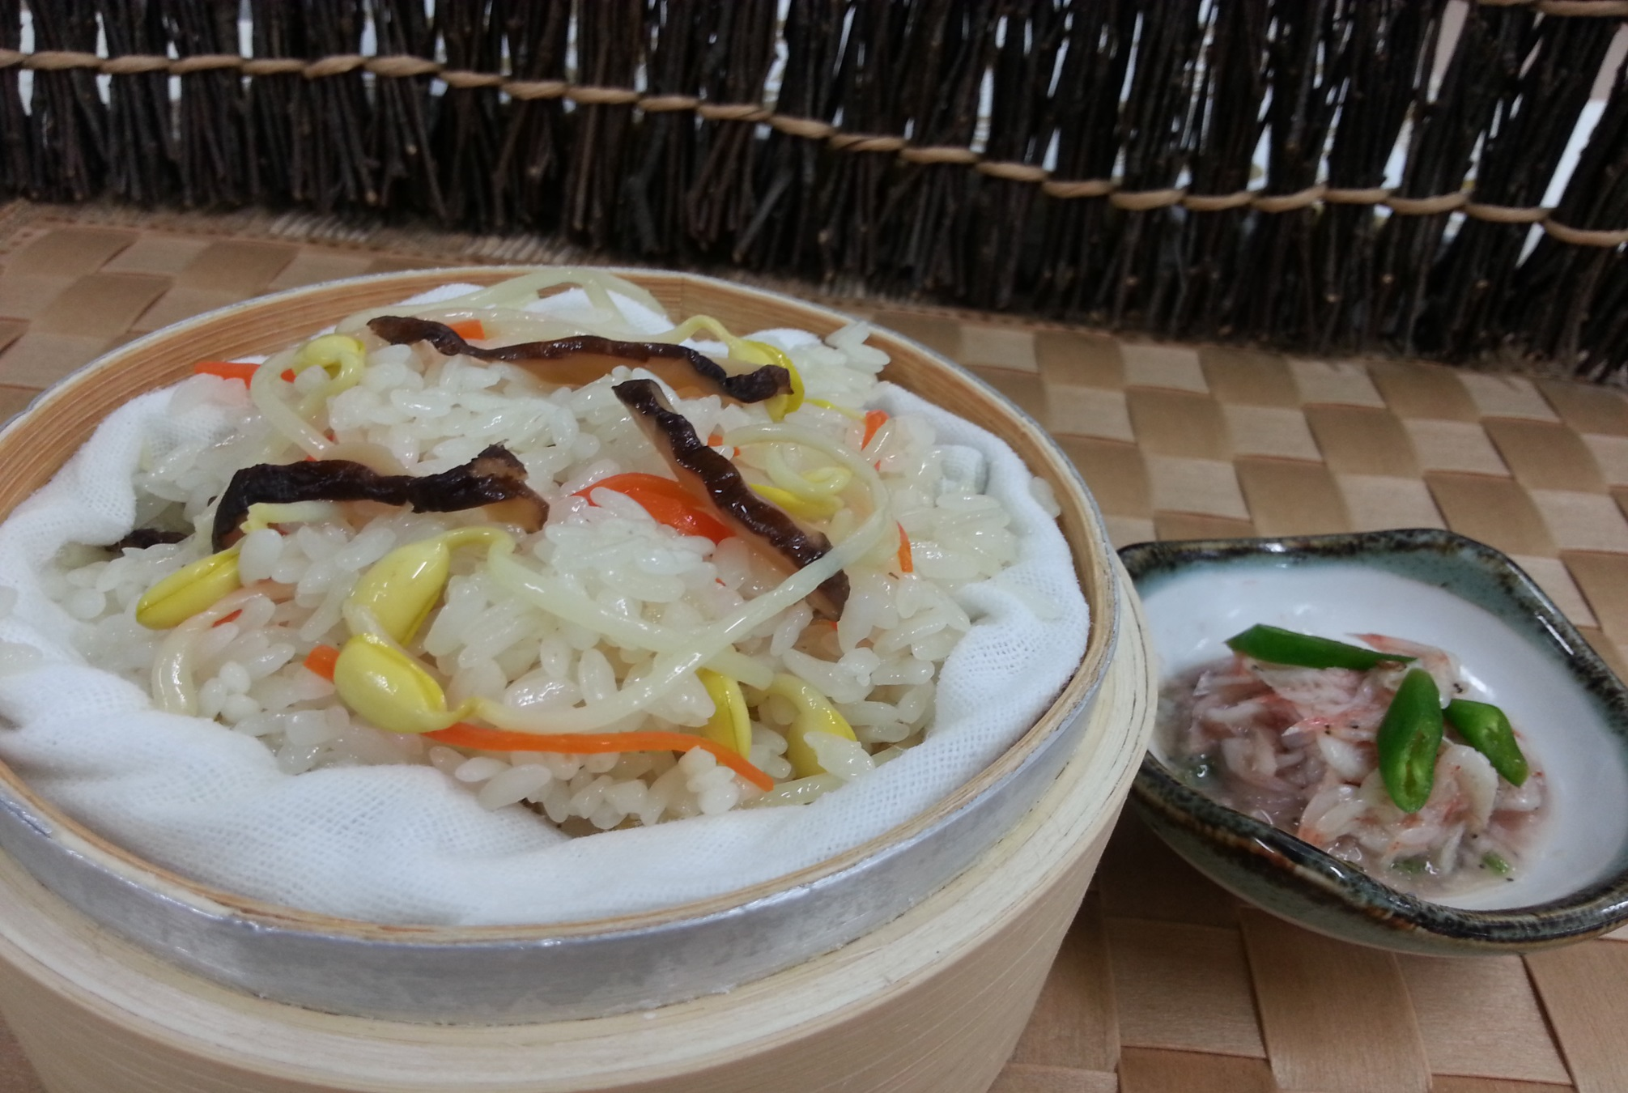
2014 제 13회 KWC 요리대회
2.콩나물 영양밥

Slide 9
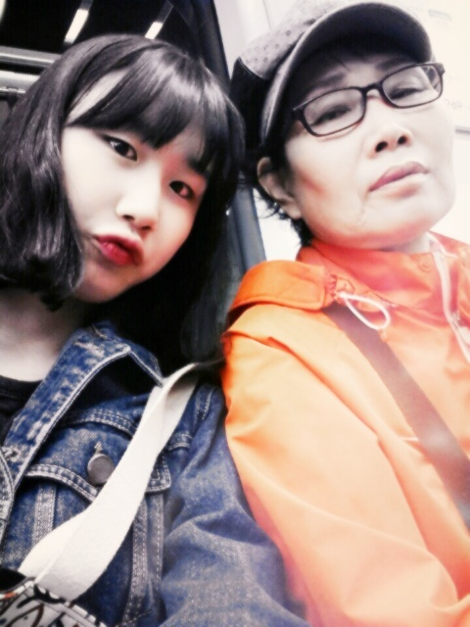

2014 제 13회 KWC 요리대회
2-1 콩나물의 효능과 젓갈을 이용한 양념장에 대해서
콩나물 영양밥을 만들기 전에 | 콩나물 영양밥 레시피
익산,군산,김제를 비롯한 전라북도특산물 콩나물! 곰소 특산물 새우젓! 숙취해소뿐만 아니라 고혈압, 동맥경화 등 각종성인병예방,피부미용 및 장건강에 효과적 | 1.콩나물 영양밥 레시피 - 콩나물,당근,은행,표고버섯을 손질하고 찹쌀을 불린다 - 찹쌀,손질한 채소를 순서대로 찜기에쪄낸다 2.양념장 레시피 -새우젓과 청양고추를 다져 섞어 만든다
전라도에서 젓갈 그대로도 많이먹고 째로 밥이랑 비벼 먹기도 하쟤~
할머니! 고향 전라도에서는
젓갈로 뭐해먹어요?
그.리.하.여

Slide 10
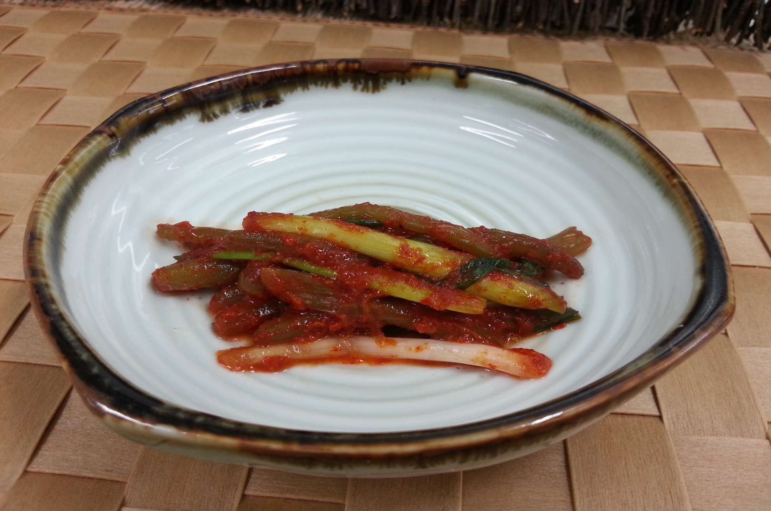
2014 제 13회 KWC 요리대회
3. 고구마 줄기 김치

Slide 11
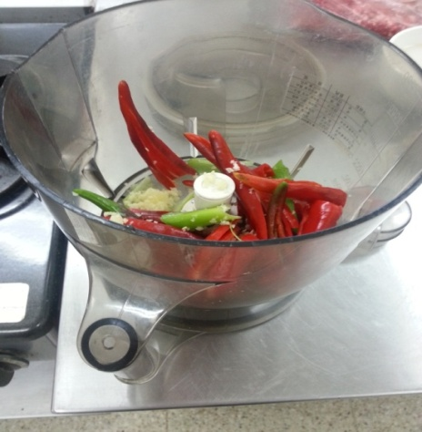
2014 제 13회 KWC 요리대회
3-1 고구마 줄기의 효능과 전통식으로 김치담그기
고구마 줄기 김치를 담그기 전에 | 고구마줄기 김치 레시피
전라남도 특산물인 고구마줄기! 식이섬유소가 풍부하여 비만예방 많은 칼슘 함량으로 뼈를 튼튼하게! | 1.고구마줄기를 손질하여 데치고 마늘,쪽파를 손질한다 2.홍 고추와 찹쌀밥, 파를 갈아준다 3. 고구마줄기에 모든 재료와 액젓, 매실청, 고춧가루를 넣고 버무린다
(전라도 전통식으로! 고구마 줄기김치 담그기)
밥을지어 고추와 같이 돌확에 갈았던 전통방식 대로 고추와 찹쌀밥을 믹서에 갈아
양념장으로 사용

Slide 12
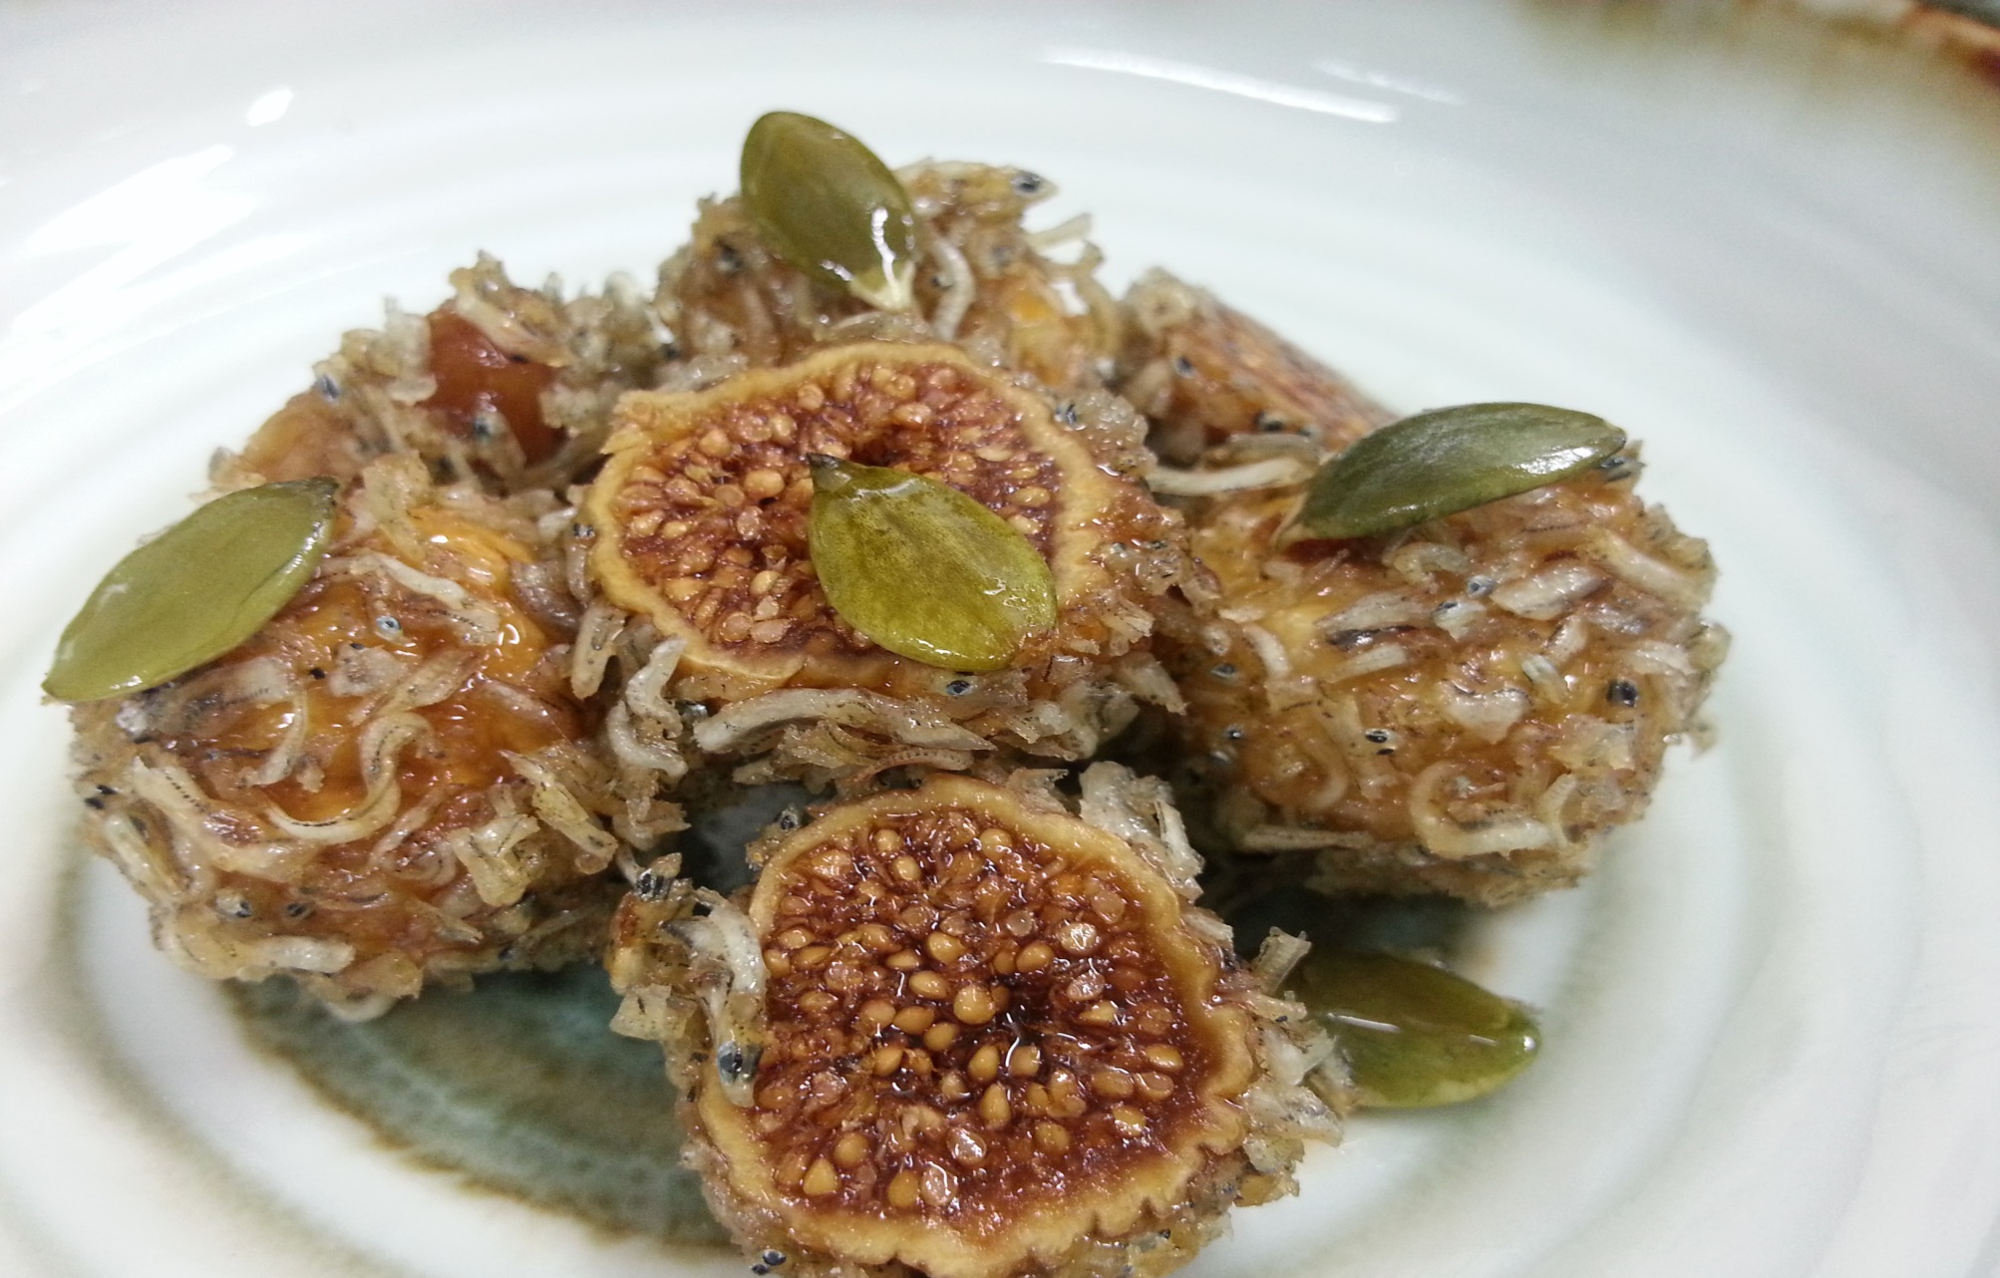
2014 제 13회 KWC 요리대회
4. 무화과 멸치 강정

Slide 13
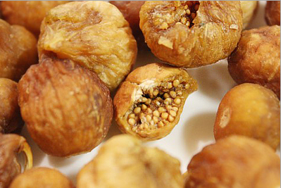
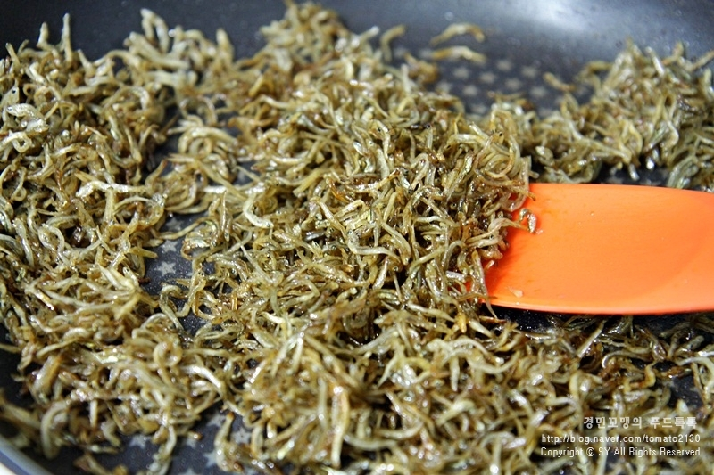

2014 제 13회 KWC 요리대회
4-1 무화과의 효능과 멸치와의 조화
무화과 멸치강정을 만들기 전에 | 무화과 멸치강정 레시피
전라도남도 영암의 특산물 무화과! 식이섬유와 칼륨이 풍부해 고혈압을 예방하고 칼슘, 철분, 폴리페놀 성분함유로 면역력강화에 도움을 준다 | 1.멸치를 다진다 2.올리고당과 간장에 무화과와 멸치를 각각 졸여준다 3.졸인 무화과를 다진 멸치볶음에 굴려 강정을 만든다

Slide 14
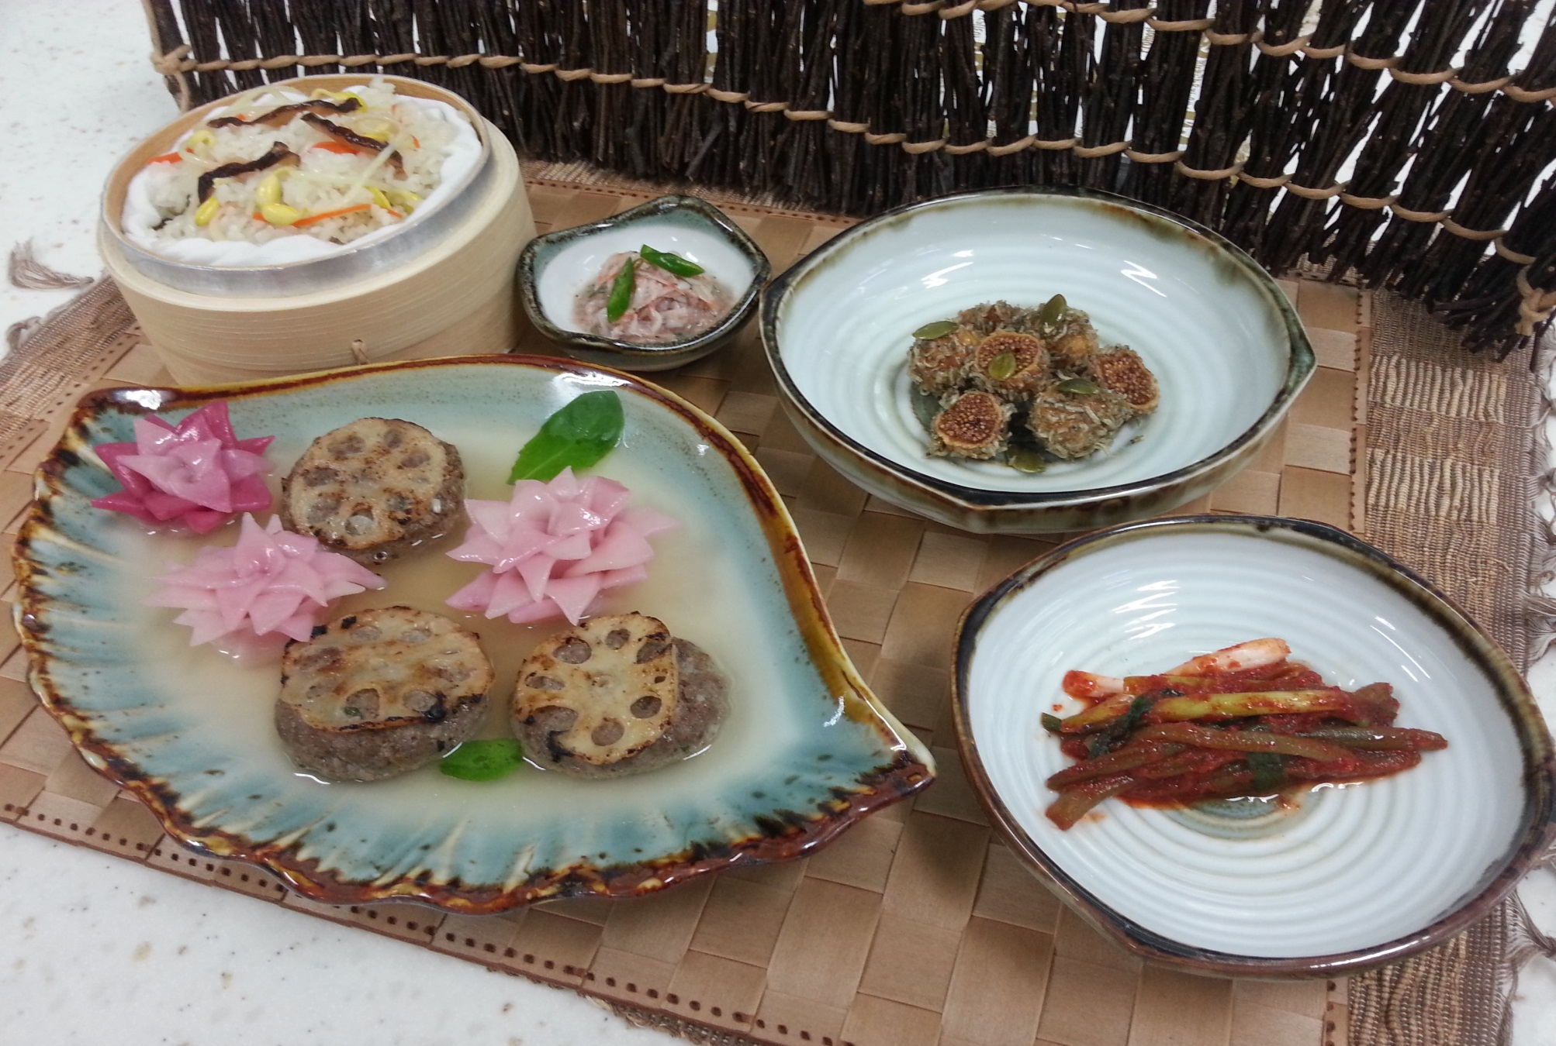
2014 제 13회 KWC 요리대회
여그가 전라도랑께 밥상 완성

